Slide 1
William G. Karnes -- Beatrice Foods Co.
William G. Karnes -- Beatrice Foods Co.

Slide 2


Slide 3
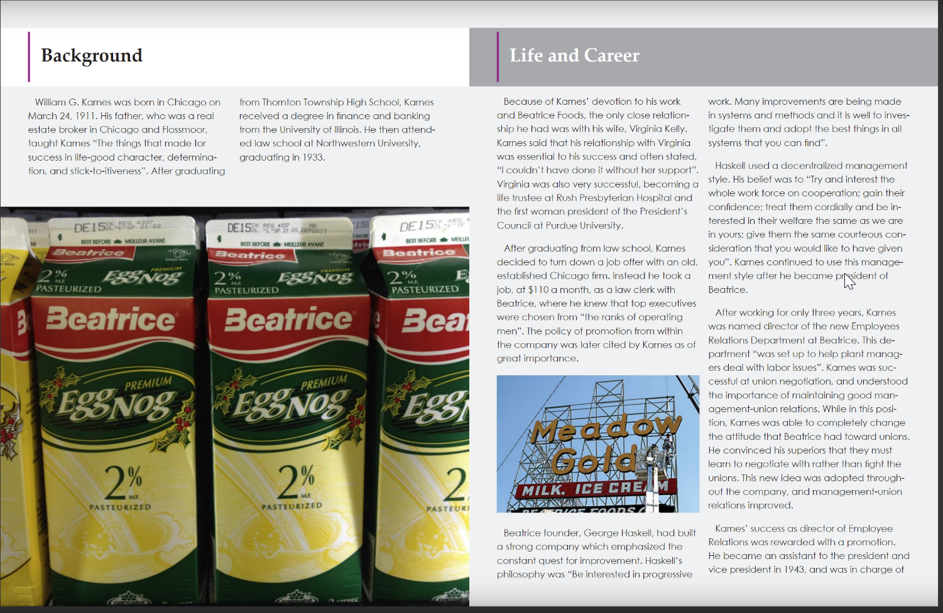

Slide 4
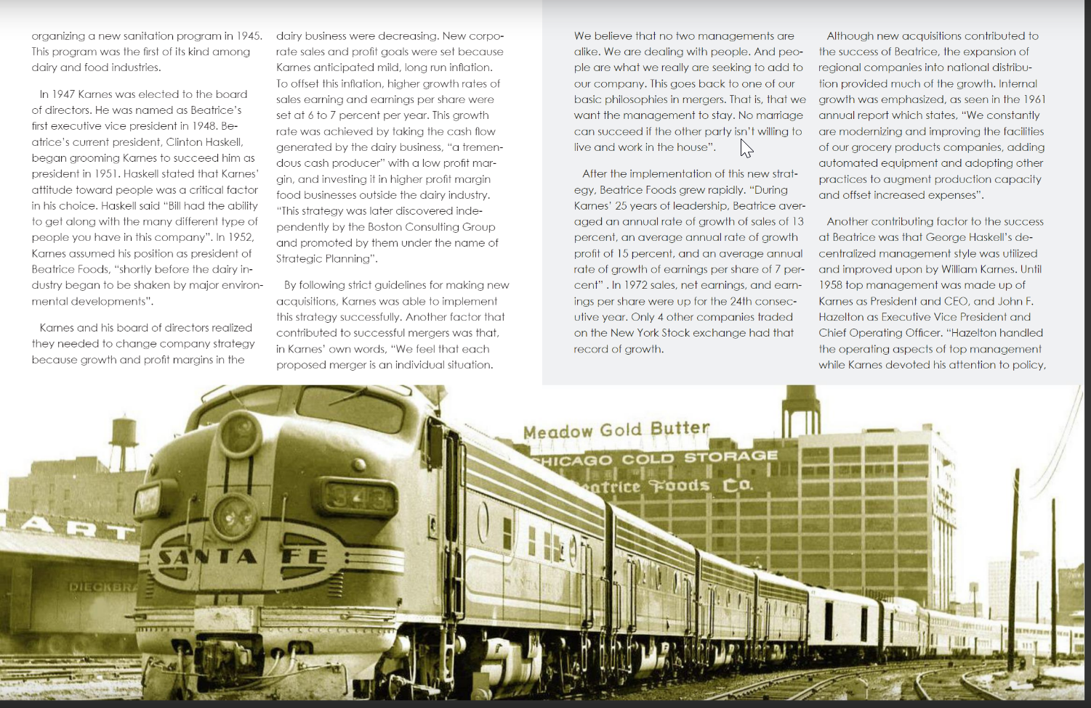

Slide 5
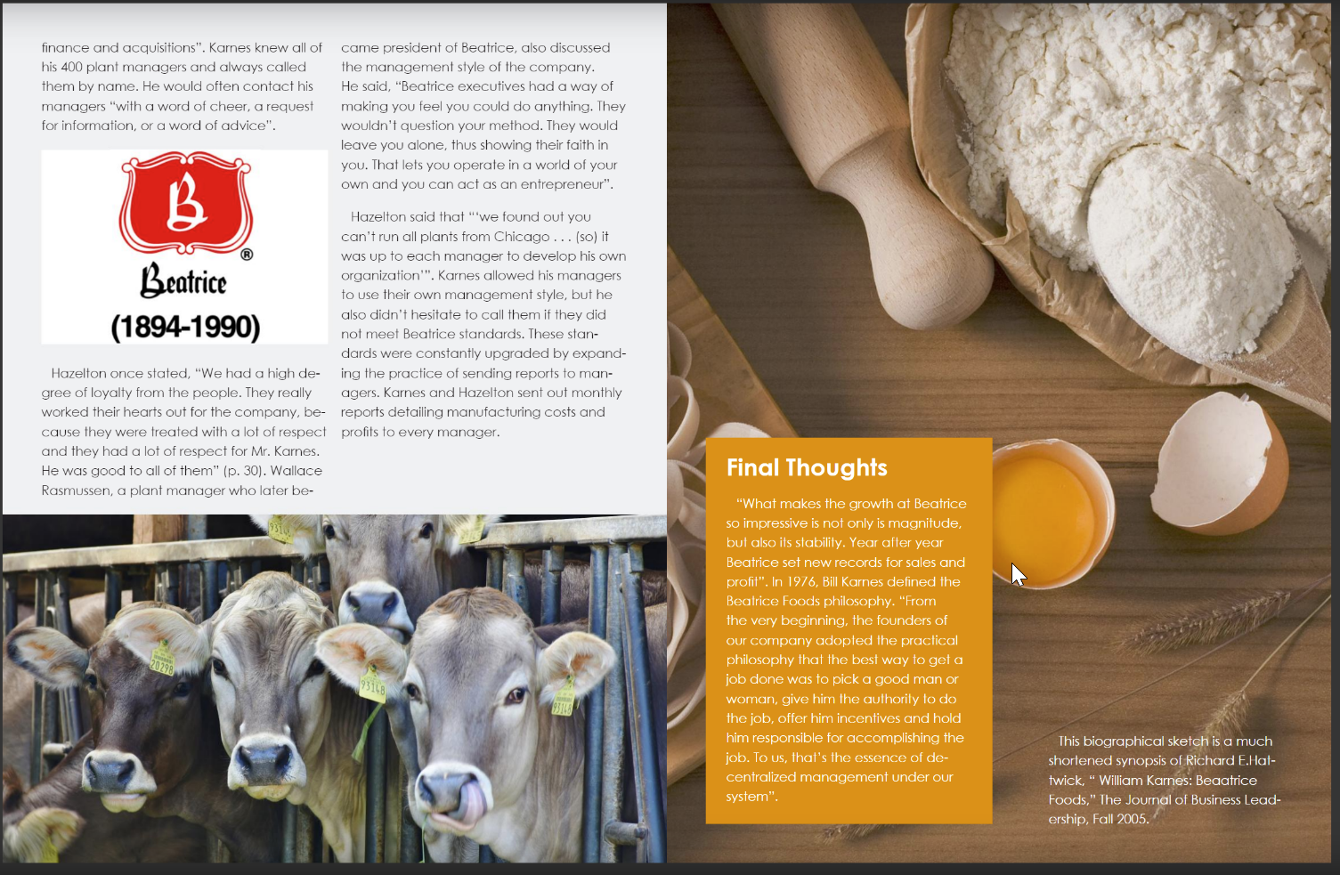

Slide 6


